Slide 1
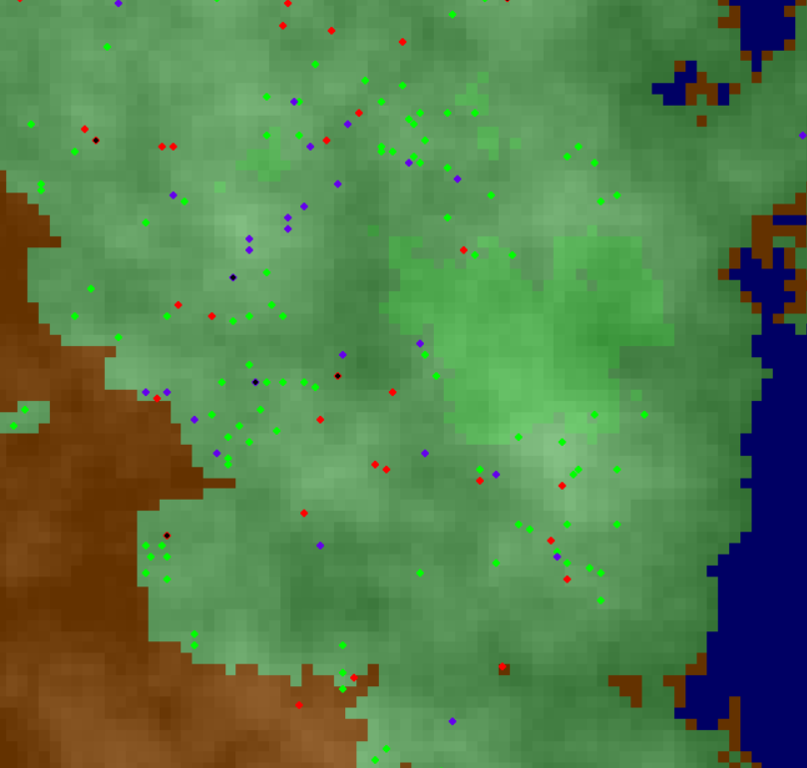
Моделирование животных с помощью ИИ
Цель: создать симулятор обучения и эволюции животных на основе простейших нейронных сетей
Вид мира сверху
На языке python была написана среда, имитирующая мир.
Мир разделён на биомы. Каждая клетка имеет свои характеристики. (высоту и тип биома) В мире есть животные и еда. Еда генерируется только на определённых биомах и высотах. Животные представляют из себя точки с целочисленными координатами, которые могут перемещаться, есть еду или друг друга, размножаться, когда они съедают достаточно еды, получать урон (например, когда их кусают, или когда они падают в море) и умирать. Мозг животного сделан с помощью перцептрона, принимающего на вход то, что животное видит вокруг себя. Для каждого из 5 действий (движение вверх, вниз, влево, вправо, кусать) нейросеть подсчитывает свой коэффициент «выгодности» и выбирает действие, для которого этот коэффициент максимален. Когда животное ест еду, получает урон или долгое время ничего не ест, нейросеть обучается на основе 10 последних ходов со скоростью, пропорциональной изменению его здоровья.

Slide 2
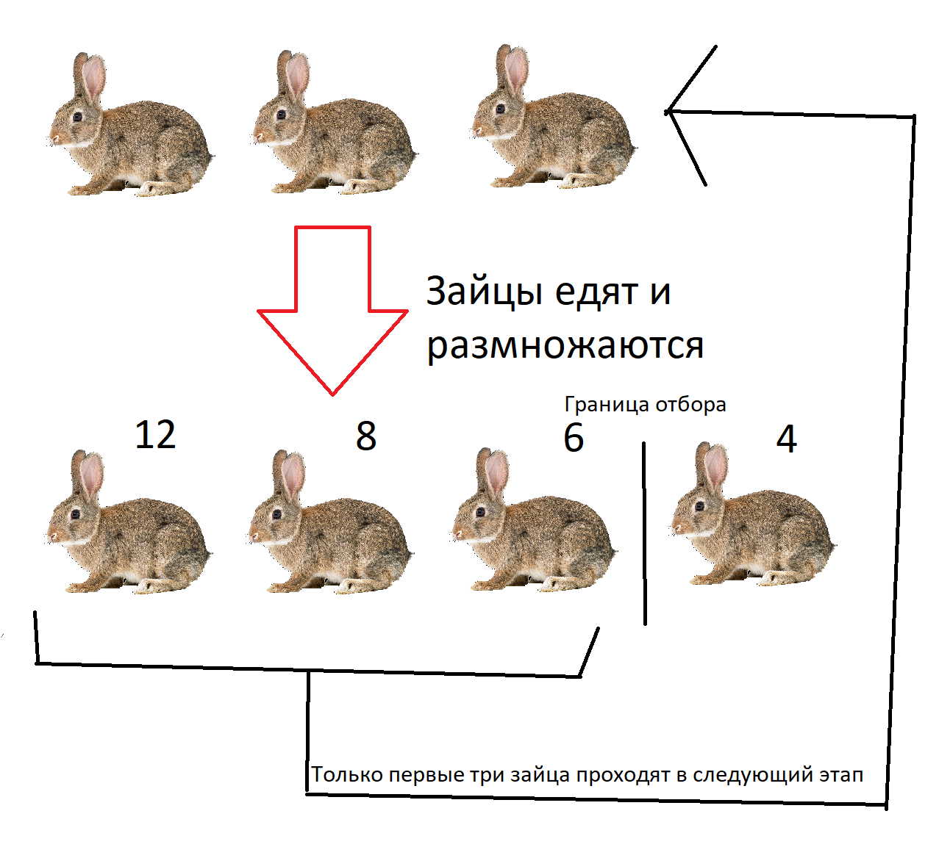
Животные делятся на зайцев и волков. Зайцы (красные точки) едят еду (зелёные точки). Волки (синие точки) едят зайцев.
Все они получают очки, когда едят, и теряют, когда их едят или они попадают в воду.
Симуляция начинается с генерации нескольких животных с перцептронами со случайными коэффициентами, или импорта мозгов уже обученных животных.
После этого на каждом этапе животные расставляются в случайные части поля и начинают двигаться. На каждом ходу каждое животное делает одно действие. В процессе они обучаются. Если в какой-то момент животное обладает достаточным здоровьем, оно размножается, то есть рядом с ним создаётся ещё одно такое же животное. При этом все коэффициенты нового животного случайным образом немного меняются, так что оно сохраняет поведение своего родителя, но не идентично ему и способно эволюционировать. После истечения определённого числа ходов все животные, которые были на поле на этом шаге, сортируются по количеству съеденной еды и в следующий шаг переходит только фиксированное количество лучших (оно всегда одинаковое и вытеснение неуспешных зайцев более успешными происходит за счёт того, что успешные много размножаются и в конце в верху рейтинга оказывается много их потомков)
Механизм эволюции

Slide 3
Симулятор автоматически сохраняет лучшее животное по итогам каждого раунда. Написана простейшая визуализация с помощью pygame. Все параметры симуляции можно быстро изменять. В этой среде были получены зайцы, которые ведут себя естественно в нашем понимании, то есть идут в сторону еды, едят её, избегают волков и воды. Волки делают тоже самое (только еда - это зайцы и волки их не избегают) Такой результат с нуля достигается примерно после 10-20 минут обучения в простых условиях. Его можно сохранить и использовать как основу для зайцев в среде с более сложными условиями.
В дальнейшем эту среду можно усложнять (например добавить разные виды еды, растущие в других местах или добавлять новые виды рельефа, добавить животных с другими параметрами, вставить в мозг животным более сложные нейросети)
Создание более полноценной среды
После написания описанной выше программы, мы начали писать усложнённую среду, в которой животные не будут просто точками. Которую можно будет совместить с основной.
Нами была написана программа для моделирование естественной природной среды для тестирования нейросетей, подобных биологическим. То есть сравнивая поведение в смоделированной среде с естественным можно будет делать какие-то выводы. Мы смогли сгенерировать случайный рельеф высокого разрешения и пометить биомы. Уже имеется возможность получать изображение от первого лица животного, правда направление камеры всегда параллельно наклону рельефа в координате. Сейчас на стадии разработки находятся моделируемые звуки, рассчитываемые по простому принципу итерационного изменения состояния клеток поля, на которое оно разбито.

Slide 4
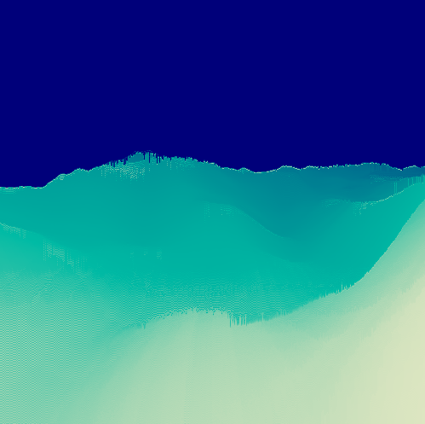
На данный момент кадр от первого лица 500*500 пикселей считается чуть менее десяти секунд. Трассировка лучей не может работать за О(1), так как никаких объектов поля у нас нет, есть лишь функция определения высоты в конкретной точке, непрерывная на всём поле. Найденные нами способы оптимизации могут снизить время до двух секунд, за счёт упрощения функции высоты. Преследуемые нами задачи – увеличение скорости модели и её схожесть с реальностью. Давайте оценим скорость работы среды для сотни животных и оптимальный размер поля, на котором просчёт звука и зрения примерно сбалансированы. Так как картина животного находится в динамике, а количество входных нейронов не должно перегружать входной слой нейросетей, то картинки 10*10 вполне хватит. 10с / (500 * 500) * 100 (количество животных) * (10 * 10) = 0,4с при нынешней скорости трассировки. По нашим подсчётам, 5000*5000 клеток для расчёта звука за итерацию потратят примерно столько же времени. Похожим принципом можно передавать и запахи.
Вид от лица животного
Написаны, но не протестированы простейшие животные, имеющие зрение и четыре лапы, которыми они могут цепляться за рельеф, за счёт чего они передвигаться. Такой способ передвижения даёт возможность обучению происходить более плавно и эффективно, так как вариантов действий на момент - неограниченное количество, и даже оптимальный алгоритм передвижения по прямой является довольно сложным. Симулируя свет, звуки и запахи мы даём максимально много информации об окружении, которое, в свою очередь, сильно напоминает наш мир, вследствие чего животные не будут падать в локальные минимумы своего обучения.
На иллюстрации показана трассировка голого рельефа без биомов. Биомы не меняют скорость трассировки, так как кроме текстур и ослабления проходящих лучей ничего не изменится.
Над проектом работали: Фирсов Тимофей 10Б Шамсутдинов Артём 10Б

